Slide 1
ГБОУ Школа № 1391 ШО №4
ПРОЕКТ:
«ЖИТЬ ВОПРЕКИ ВСЕМУ!»
Выполнил ученик 4 е класса:
Тесленко Никита
Руководитель:
Паржецкая Валентина Александровна
2017

Slide 2
Цель работы: ​ Помнить всегда историю нашей России, подвиг отцов, дедов, Прадедов, прапрадедов, чтобы сохранилось в памяти нашего молодого поколения, чтобы мы не остались "Иванами, не помнящими родства"...​
Задачи работы:
Узнать историю своей семьи;
Научиться ценить и уважать труд и подвиг нашего народа в годы Великой Отечественной войны

Slide 3
Данилов Григорий Александрович
Родился 15 января 1915 года, в Воронежской области, Новохоперском районе, д. Алферовке. Был женат на Колбасиной Анастасии Степановне 1914 г.р., имел троих детей - Елизавета 1937 г.р., Александра 1949 г.р., Виктор 1956 г.р.
Notes:
Родился 15 января 1915 года, в Воронежской области, Новохоперском районе, д. Алферовке. Был женат на Колбасиной Анастасии Степановне 1914 г.р., имел троих детей - Елизавета 1937 г.р., Александра 1949 г.р., Виктор 1956 г.р.

Slide 4
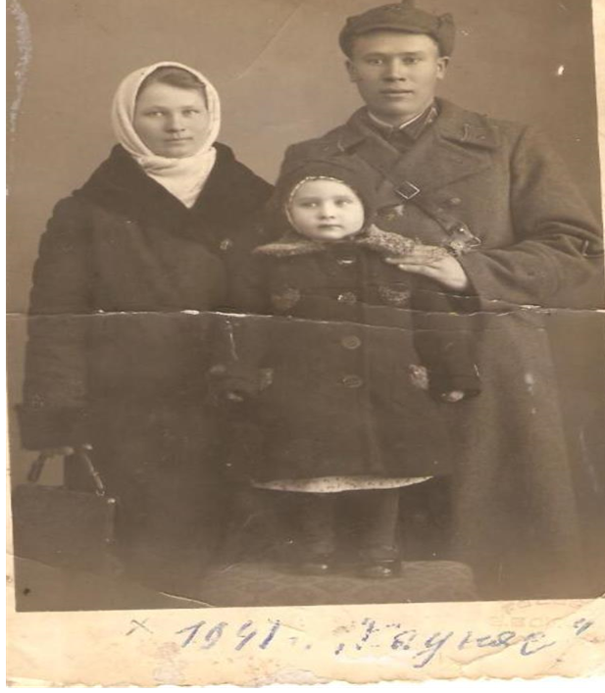
Годы службы. Великая Отечественная война.
Дедушка служил с 1937 года. Принимал участие в боевых действиях с 1941 по 1945 гг..
Notes:
В 1937г его забрали в армию, и направили в г. Каунас в Литве. Вместе с ним поехала жена Анастасия Степановна и дочь Елизавета. Отслужив три года, он не успел демобилизоваться, как началась война. Сразу же после объявления войны, Григорий Александрович отправил Анастасию Степановну с Елизаветой с эшелоном в сторону дома, в Воронежскую область. Как позже рассказывала сама Анастасия Степановна, они добирались больше месяца до д. Алферовки.
Григорий Александрович состоял в 234 артиллерийском полку, и во время войны занимался тем, что восстанавливал связь. В 1942 году ему было присвоено воинское звание Капитана, а в 1943 Григорий Александрович был назначен на должность Начальника связи полка. По его рассказам они много отступали, он всю войну старался защищать своих солдат. Очень часто отказывал начальству в том, чтобы кинуть свой полк в наступление. Он относился к ним, как к детям, и очень многие выжили под его руководством. Они дошли до старой Руссы. Из исторических источников мы нашли документальное подтверждение словам Григория Александровича:
«188 стрелковя дивизия на 6-15 января 1942 г. ЦАМО. Фонд 188 сд. Опись 1. Дело 1. Исторический формуляр. Лист24. С 6-15 января 1942г. дивизия участвовала в общем наступлении 11А на Старую Руссу. Сосредоточившись в районе населенного пункта Маята, в ночь с 6 на 1 января 42г. дивизия повела наступление в направление Старой Руссы. Овладела р.Пола, р.Ловать, р.Редья и насел. пунктам Подборовье, Талыгино, Анишина, перерезав ж/д Ст.Русса-Лычково - шоссейные дороги Ст.Русса-Холм, Ст. Русса-Демьянск, колхоз Пе(а)нно (15 января 1942г.). наступательные и оборонительные бои в районе Ст.Руссы (до конца 1942г)..»
После перелома в ходе войны, наши войска пошли в наступление.
Дедушка не очень любил рассказывать о самих военных действиях, говорил, что это не для детей рассказы.
Хотя мне известно, что Григорий Александрович был много раз ранен и имел сильную контузию. И каждое ранение исцелялось чудесным образом… Так после очередного боя его даже прикопали, он был без сознания, а на рассвете он очнулся и по реке дошел до своих в часть. Его сослуживцы были очень удивлены – они его ведь уже похоронили. Еще был случай, рассказывал дедушка, у него было очень сильное ранение в плечо, его положили в госпиталь и уже готовили к операции на ампутацию. Григорий Александрович вечером ушел к болотам, пока гулял там рука очень сильно начала гореть и дедушка решил опустить руку в болото, в ил. Сразу стало легче. А на утро, когда была назначена ампутация, хирург обнаружил, что воспаление начало сходить. Руку сохранили.
В 1944 году он был назначен на должность командира 234 артиллерийского полка, в звании Гв. Подполковника. Он дошел до конца, и спустя несколько месяцев после окончания войны вернулся к жене и дочери в д. Алферовку, Воронежской области.
Он хотел их взять с собой в Молдавию, для того чтобы восстанавливать город, куда его направляли по приказу начальства. Но Анастасия Степановна наотрез отказалась, за годы войны, они с Елизаветой прошли очень много лишений, голод, было очень тяжело. Бабушка рассказывала, как они ходили с маленькой Елизаветой (моей пробабушкой) собирать ракушки на болото, искали какие то травы, корешки, откапывали зимой картошку на полях. И вновь переживать это она уже не захотела. Григорий Александрович имел льготы, так как рос без отца, и имел семью, ему начальство разрешили остаться по месту жительства.

Slide 5
1956 год.
На этой фотографии старшая дочь Григория Александровича – Елизавета Григорьевна уже вышла замуж. Они с прадедушкой Коноваловым Иваном Павловичем стоят рядом, во всем светлом.

Slide 6
Орден Красного Знамени
Был награжден 28 июня 1947 года.

Slide 7
За победу над Германией в Великой Отечественной войне 1941-1945гг.
Был награжден 24 марта 1946 года.

Slide 8
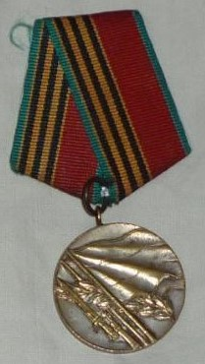
Медаль за участие в Отечественной войне 1944-1945 г. за освобождении Болгарии
Был награжден 15 февраля 1949 года .

Slide 9
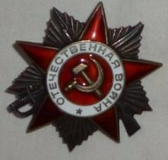
Орден Отечественной войны 2 степени
Был награжден 11 марта 1985.
Notes:
28 июня 1947г был награжден орденом Красного знамени № 32117. 24 марта 1946 был награжден медалью «За побуду над Германией в ВОВ. 1941-1945гг.» 15 февраля 1949 г был награжден медалью за участие в Отечественной войне 1944-1945 г. за освобождении Болгарии, но она потерялась очень давно. Осталось только удостоверение ,поэтому сфотографировали только удостоверение. 11 марта 1985г был награжден орденом Отечественной войны II степени № 4466120.

Slide 10
Медаль «50 лет Вооруженных сил СССР»

Slide 11
Медаль «60 лет Вооруженных сил СССР».

Slide 12
20 лет победы в Великой Отечественной войне.

Slide 13
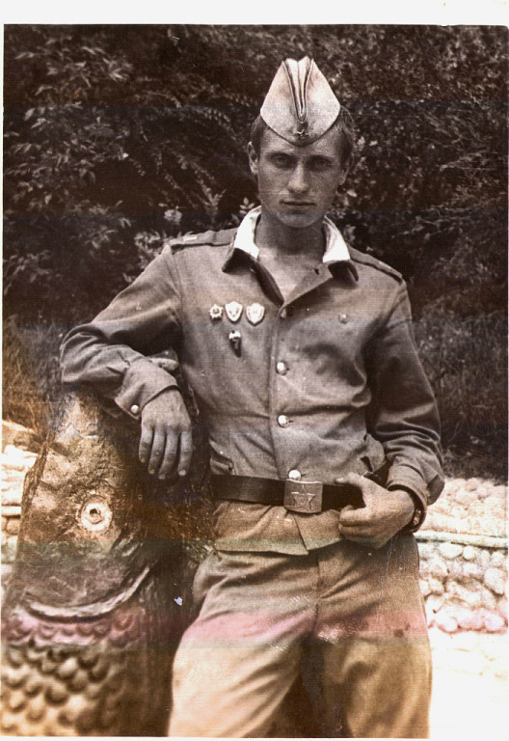
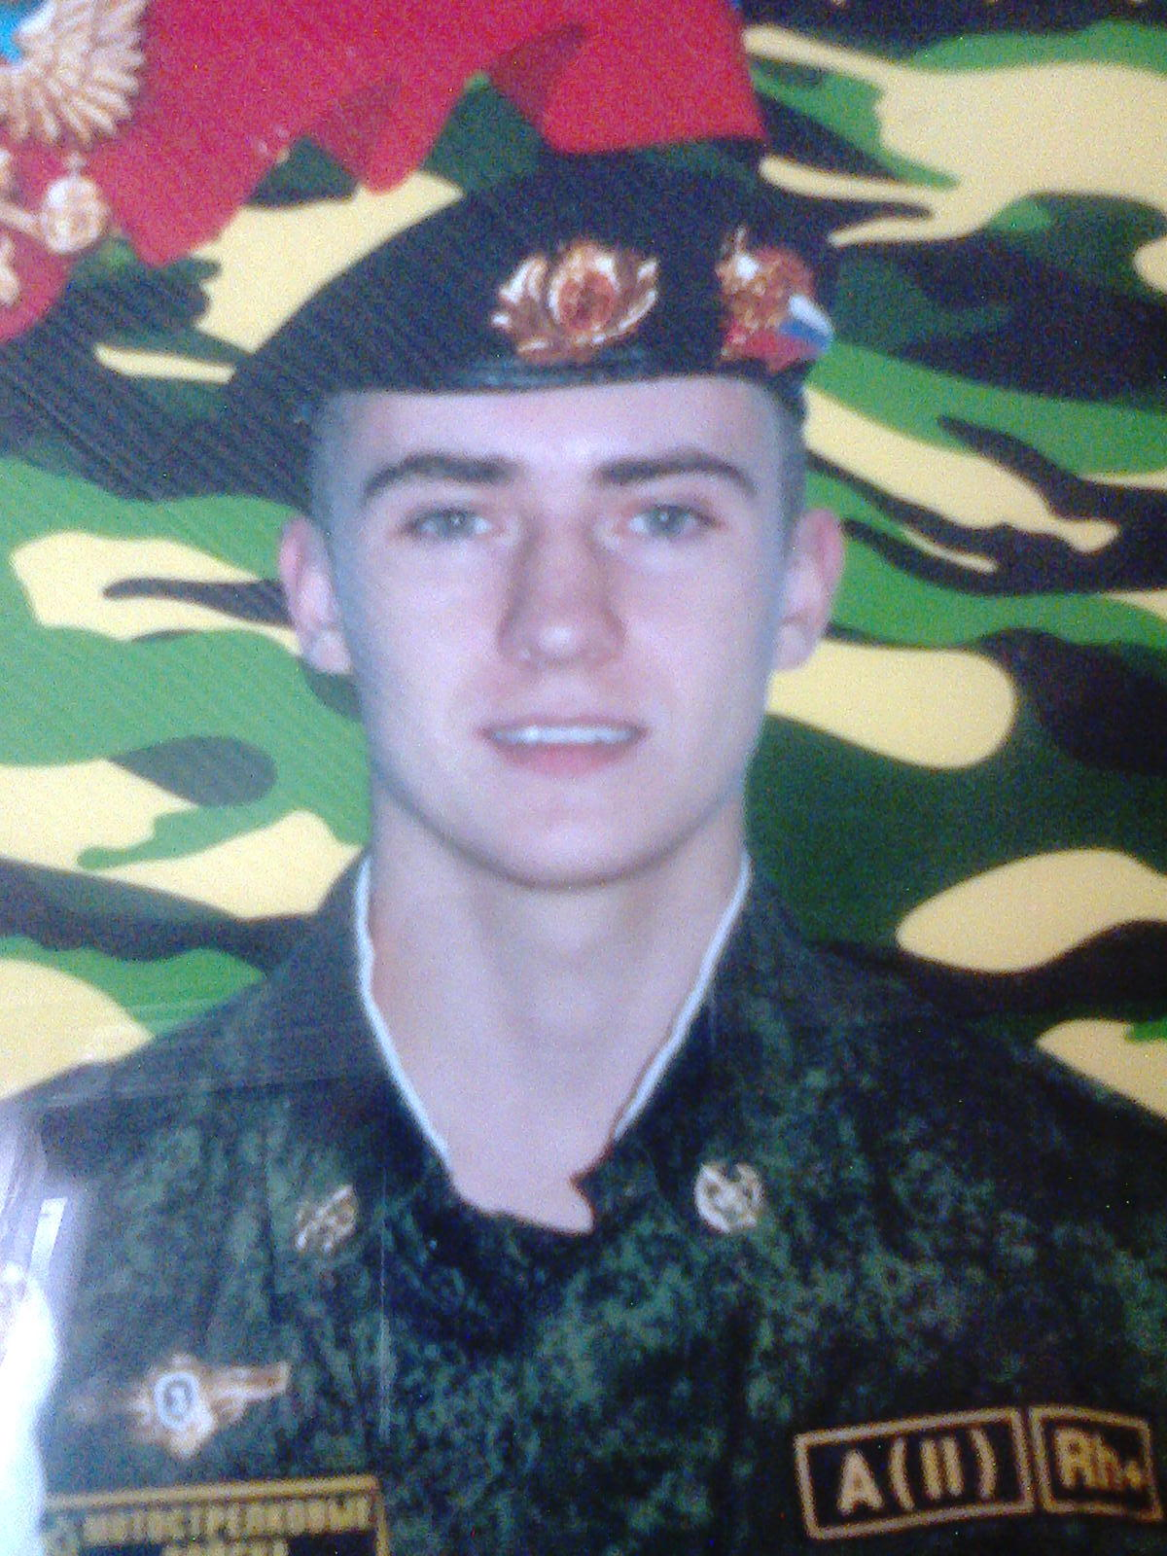
В нашей семье считается честью – охранять свою страну, своих близких!

Slide 14
Золотая свадьба Даниловых. 1986 год
В 1949 году у них родилась вторая дочь Александра, а в 1956 году родился сын Виктор. В эти годы они уже переехали в Волгоградскую область, в Новониколаевский район, где и сделана фотография.
Notes:
Для этого события моя бабушка Люда, родная сестра моего дедушки Паши, по маме, и прадедушка Анатолий, муж моей пробабушки Александры, дочери Григория Александровича и Анастасии Степановны, согласились разыграть настоящую свадьбу. Жених и невеста нарядились в свои казачьи костюмы, а бабушка люда и дедушка Анатолий были свидетелем и свидетельницей. Они разыграли настоящее представление, так бабушка рассказывала. А мама моя была еще очень маленькая, ей тогда еще даже 1 года не было. Она на фотографии у бабушки Лены на руках сидит.

Slide 15
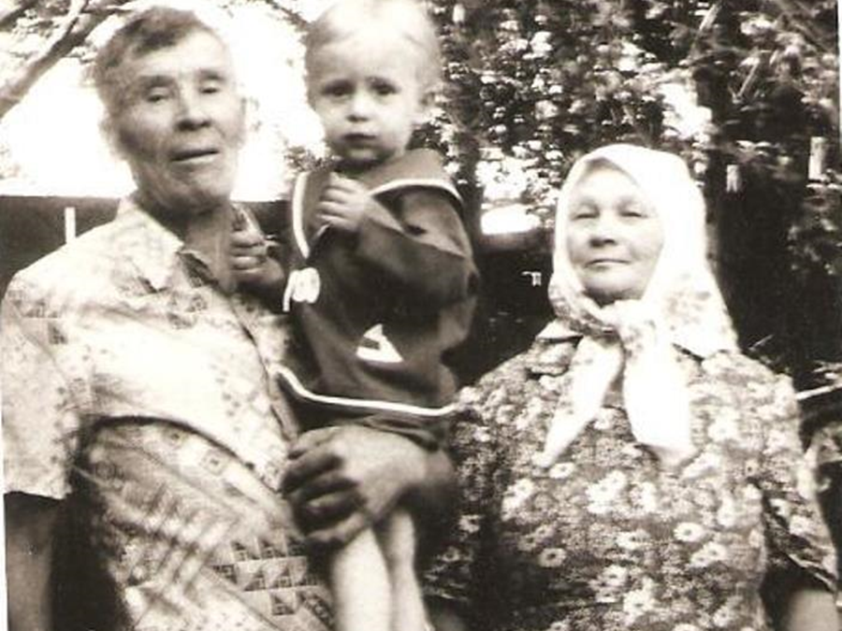
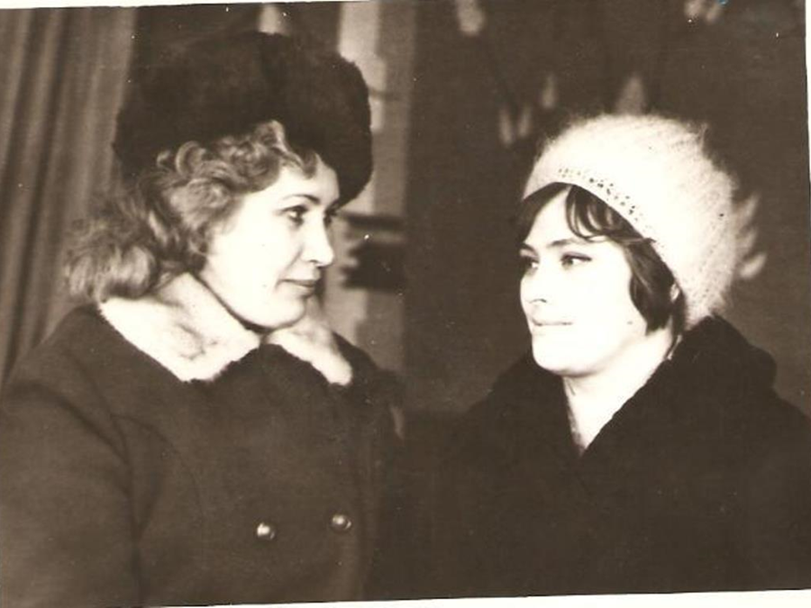
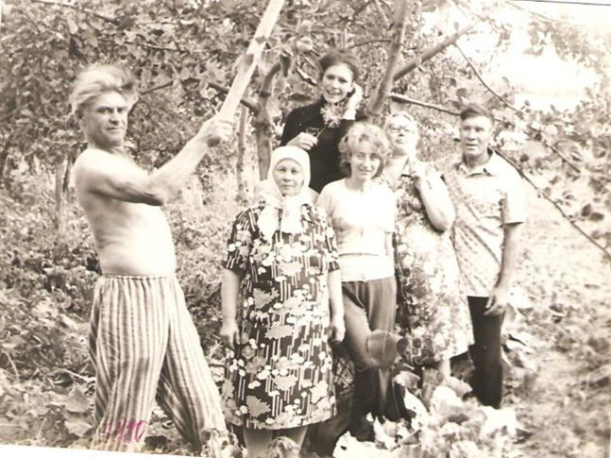
Мама и супруга.
Notes:
Это фотографии моих бабушек и дедушек. И даже фотография есть мамы прапрадедушки Григория Александровича - Татьяны. Она рядом с бабушкой Настей. А под ними на фотографии дочери – уже взрослые – Александра и Елизавета. А маленький мальчик, которого держит Григорий Александрович, это двоюродныйбрат моей мамы – Антон, ему тут только 1 год.

Slide 16
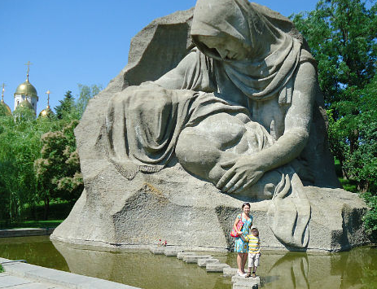
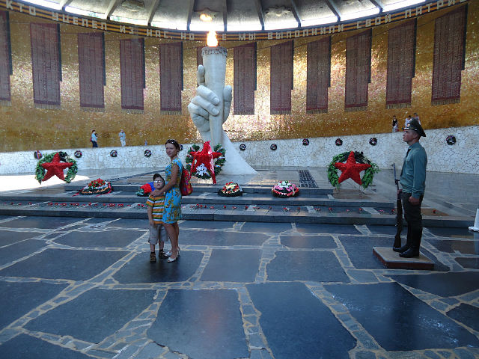
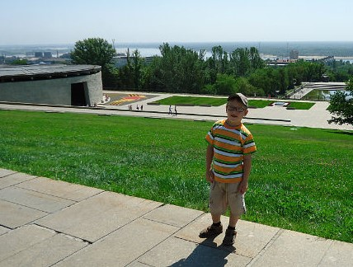
Notes:
Я родился в городе герое – в Волгограде, а точнее в Волжском. Любимых мест в родном городе у нас очень много, но есть особенные. Такие как Мамаев Курган, Аллея Героев, в центре города, около набережной на реке Волге. Когда поднимаешься к подножию Этого одного из самых высоких памятников во всем мире: высота статуи Родины Матери в Волгограде без меча составляет 52 метра, а вместе с мечом целых 85, чувствуешь гордость за свою Родину. Так она величественна! Такая высота и мощь статуи свидетельствует о силе и уникальности. http://www.volgograd.ru/mamayev-kurgan/09_motherland.pub А на этой фотографии мы с мамой возле «Вечного огня» в «Зале воинской славы» который относится к Памятнику-ансамблю «Героям Сталинградской битвы». Здесь каждый час проходит смена караула. Солдаты проходят почти через весь памятник-ансамбль, это захватывающее зрелище.
Место, на котором воздвигнут величественный монумент, выбрано не случайно. В 200 метрах от статуи Родины Матери в Волгограде находится легендарная 102 высота, за которой в течение 140 дней шли кровавые бои во время Второй Мировой войны. Мамаев курган вызывает у приезжих туристов чувство гордости и боли, заставляя вспомнить жертвы, принесенные во имя Великой Победы, и все подвиги, совершенные простыми советскими людьми, которых нелегкое время заставило взять в руки оружие и встать на защиту родной земли. Атмосфера у ног величественной статуи Родины Матери неизменно заставляет окунуться в воспоминания, ведь каждый сантиметр этой земли пропитан кровью, пролитой доблестными солдатами, Защитниками Отечества. Именно поэтому местом для памятника советским солдатам был выбран Мамаев курган. На Мамаевом кургане похоронено более 35 тысяч человек. Из 200 дней Сталинградской битвы борьба за эту высоту продолжалась 135 суток. Даже зимой Мамаев курган оставался черным от разрывов бомб, на один квадратный метр приходилось от полутысячи до 1200 осколков и пуль. Весной 1943 года трава здесь так и не взошла.

Slide 17
Дедушка крестной.
А на этой фотографии мы с моей крестной Светой и ее дедушкой Петром. Он ветеран. Ему уже очень много лет. И он очень добрый и очень хороший.

Slide 18
Солдатская каша.
Моя мама много лет проработала в библиотеке. И каждый год она и ее коллеги организовывали праздник для ветеранов и горожан на день победы 9 мая! Самое мое любимое во всем празднике - это солдатская каша. Очень вкусная гречка с мясом. Ветераны, дети и их родители очень любят этот момент.

Slide 19
9 мая.
Мы с мамой раздаем солдатскую кашу ветеранам.

Slide 20
9 мая 2016. Бессмертный полк.
Каждый год наша семья участвует в праздновании 9 мая.
В 2016 году мои родители решили зарегистрировать нашего дедушку в «Бессмертном полку». Мы посчитали на семейном совете, что дедушка тоже внес свой небольшой вклад в Великую Отечественную войну. Поэтому мы распечатали фотографию дедушки и пронесли ее в шествии «Бессмертного полка»
Notes:
Каждый год наша семья участвует в праздновании 9 мая. Общаемся с ветеранами, как волонтеры раздаем кашу и чай, дарим ветеранам цветы, ведь их подвиг так важен для нас. В 2016 году наша семья впервые приняла участие в шествии «Бессмертного полка», проходящего на Красной площади. Мы пронесли по улицам портрет нашего дедушки – Данилова Григория Александровича. Чувство гордости, радости и внутреннего ликования испытывали все мы. Жалко, что не смогли всех дедушек пронести на этом шествии, многие не вернулись, или нет фотографий в семейных архивах. У моей бабушки по маминой линии все дедушки принимали участие в Великой Отечественной войне и Ушаковы, и Овчинниковы. Проходя шествие, мы думали о них, и мне хочется верить, что они это слышали и видели.

Slide 21
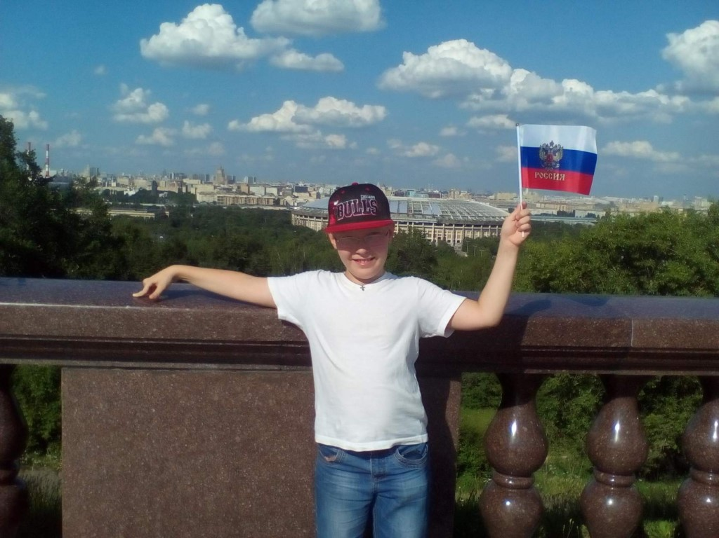
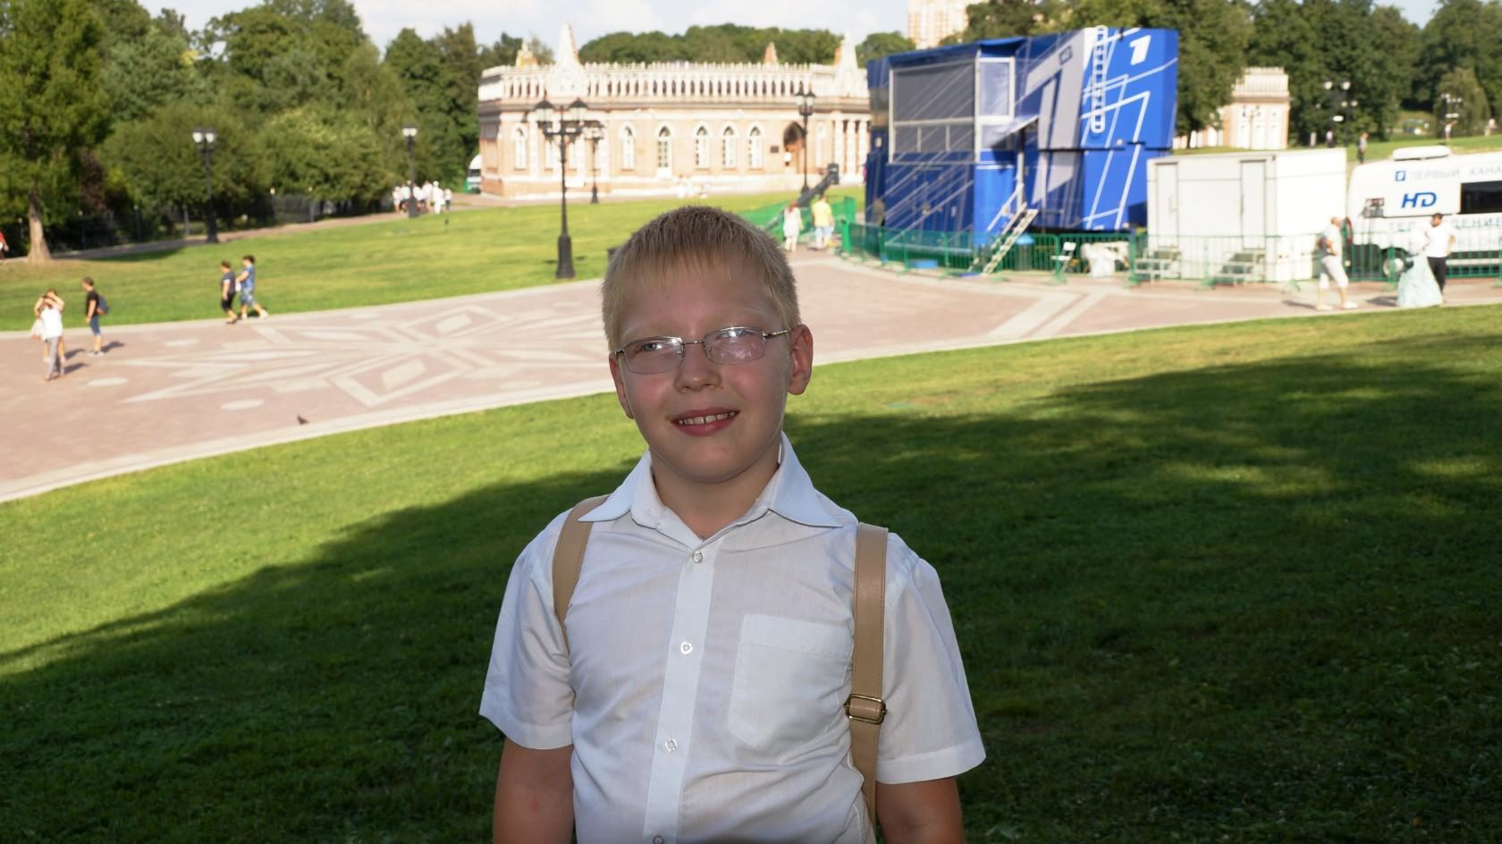
Быть достойным.
Меня завораживает все, что происходит вокруг меня. Особенно мне нравится телевидение, я очень надеюсь что мы попадем на экскурсию в Останкино. А еще я очень хочу стать журналистам, рассказывать людям что то новое и интересное. Быть очень полезным для людей.
ВЫВОД: Благодаря таким людям, как мой дедушка, мы становимся более достойными, более выносливыми, готовыми идти до конца – ради Победы!

